Slide 1
Pengantar Konsep Dasar Komposit
Material penyusun komposit
Fiber Materials dan Matrix serta Filler Materials
Pertemuan kelima Komposit dan Teknologi Komposit dan Material Maju

Slide 2
Pengantar Konsep Dasar Komposit
Material komposit merupakan gabungan dua atau lebih bahan berbeda yang membentuk struktur baru dengan keunggulan gabungan.
Struktur ini terdiri atas matriks (bahan pengikat) dan filler atau reinforcement (bahan penguat). Matriks biasanya berasal dari bahan polimer, logam, atau keramik, dengan polimer seperti polyester, vinyl ester, dan epoksi yang banyak digunakan sebagai matriks pada produk komersial dan industri.
Polimer epoksi dipilih untuk kekuatan tingginya meskipun sensitif terhadap kelembaban dan terbatas pemakaiannya pada suhu di bawah 120°C, sedangkan resin spesial seperti bismaleimide digunakan untuk aplikasi suhu tinggi hingga 230°C.

Slide 3
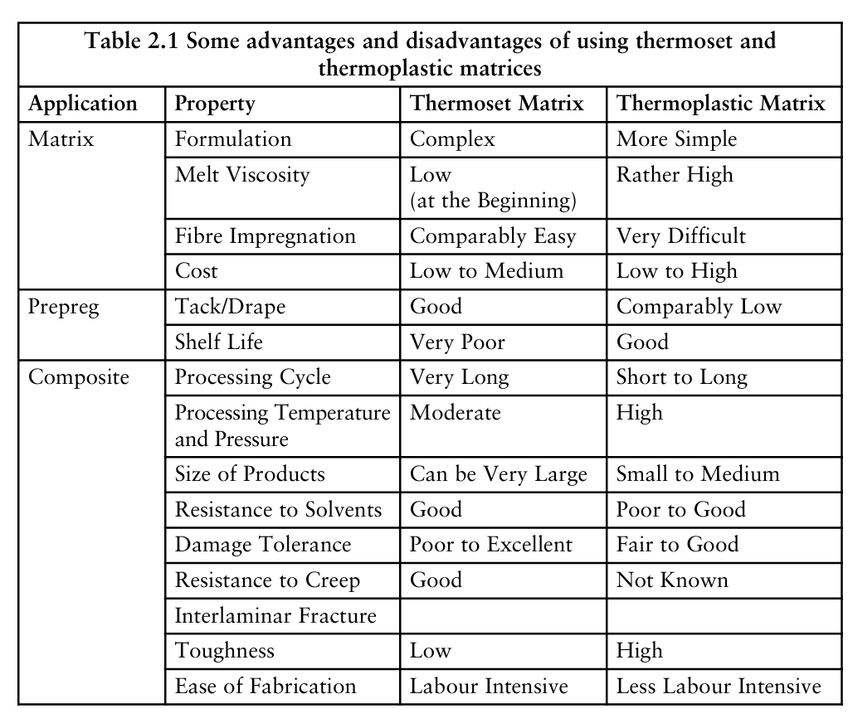

Slide 4
Pengantar Konsep Dasar Komposit
Dalam pembuatan komposit, secara umum penguat (reinforcement) atau serat akan dibuat dalam bentuk preform yang bertujuan meningkatkan laju produksi dan memungkinkan kontrol distribusi serat yang dapat meningkatkan sifat mekanik komposit.
Preform merupakan kumpulan atau susunan spesifik serat berupa kontinu atau non-kontinu menjadi suatu bentuk, dan sebagai penguat dalam material komposit.
Terdapat dua jenis serat yang dapat digunakan dalam pembuatan preform, yaitu serat sintetis dan alami.

Slide 5
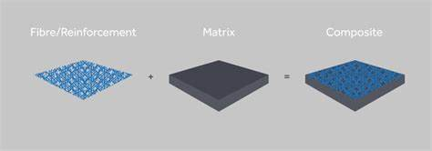

Slide 6
Material Penyusun Komposit

Slide 7
Material Penyusun Komposit
Material komposit secara garis besar terdiri atas dua komponen utama: matriks (matrix) dan penguat (reinforcement), dengan filler sebagai bahan tambahan.
Fungsi matriks adalah mengikat penguat menjadi satu kesatuan struktural, melindungi dari kerusakan, dan mendistribusikan beban secara merata.
Matriks dapat berupa bahan polimer, logam, atau keramik tergantung aplikasi dan kebutuhan sifat mekanik.

Slide 8
Penguat (Reinforcement)
Matriks berfungsi mengikat dan melindungi penguat serta meneruskan tegangan, sementara penguat menentukan mekanika utama produk komposit.
Penguat adalah elemen utama penahan beban, berupa serat atau partikel, yang memberikan kekuatan dan kekakuan tinggi pada komposit.
Serat memiliki rasio aspek tinggi (panjang/diameter besar) untuk efisiensi penahanan beban,
Partikel sering digunakan untuk meningkatkan sifat lain seperti ketahanan aus atau suhu.

Slide 9
Tabel perbandingan jenis matriks pada material komposit
Jenis Matriks | Karakteristik Utama | Kelebihan | Kekurangan | Contoh Umum Matriks
Polimer (PMC) | Termoplastik atau termoset; umumnya menggunakan resin epoksi, poliester, vinyl ester | Ringan, mudah diproses, isolator listrik | Sensitif suhu tinggi, kurang tahan kimia | Epoksi, poliester, vinyl ester
Logam (MMC) | Logam seperti aluminium, magnesium, titanium sebagai matriks | Kekuatan mekanik dan temperatur tinggi | Proses fabrikasi lebih kompleks, berat | Aluminium, magnesium, titanium
Keramik (CMC) | Matriks keramik tahan suhu dan korosi tinggi | Stabil termal sangat baik | Rapuh, sulit diproses | Alumina, silikon karbida, silikon nitrida

Slide 10
Tabel perbandingan jenis penguat (reinforcement) pada material komposit
Jenis Penguat (Reinforcement) | Karakteristik Utama | Kelebihan | Kekurangan | Contoh Umum Penguat
Serat Kaca (Glass Fiber) | Serat anorganik, kuat, biaya rendah | Kuat, tahan korosi, biaya ekonomis | Berat relatif, modulus menengah | E-glass, S-glass
Serat Karbon (Carbon Fiber) | Serat karbon, ringan, modulus dan kekuatan tinggi | Kuat, ringan, tahan korosi dan suhu | Mahal, mudah patah | PAN-based, Pitch-based
Serat Aramid (Kevlar) | Serat sintetis dengan kekuatan tarik sangat tinggi | Tahan benturan dan tarik tinggi | Sensitif terhadap UV dan suhu | Kevlar, Twaron
Partikel | Partikel logam/keramik berukuran mikron | Tingkat presisi kekuatan dan kekerasan | Distribusi homogen sulit | SiC, B4C, Al2O3
Serat Alam | Serat dari tanaman atau hewan, biodegradable | Ramah lingkungan, murah | Kekuatan dan kestabilan rendah | Kapas, rami, serat sabut

Slide 11
Fiber Materials, Matrix, dan Filler Materials

Slide 12
Pengertian dan Fungsi Fiber / Serat
Fiber / Serat adalah material berbentuk filamen panjang dan tipis yang berfungsi untuk memperkuat komposit.
Serat bertugas menahan beban tarik utama dan meningkatkan kekuatan (strength) serta kekakuan (stiffness) material.

Slide 13
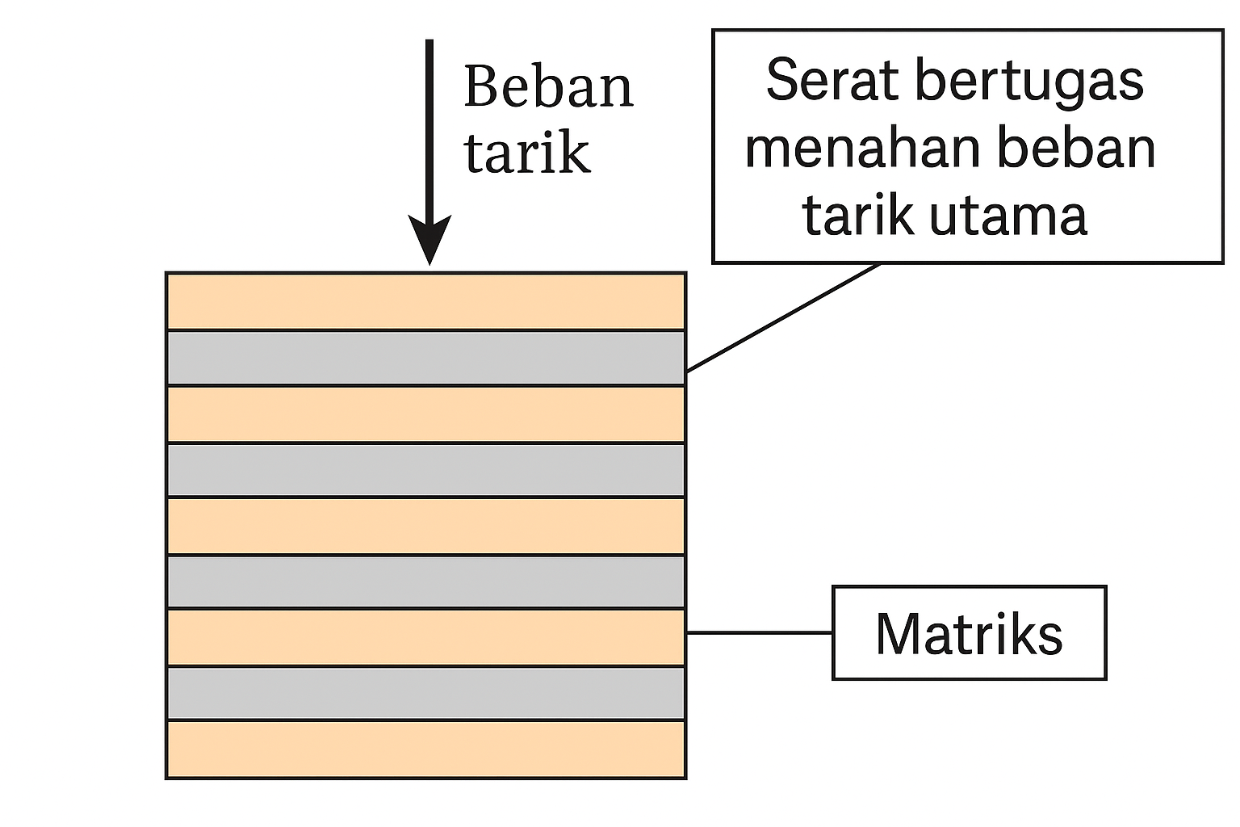
Pengertian dan Fungsi Fiber
Serat (fiber) dalam material komposit berfungsi sebagai komponen yang menanggung sebagian besar gaya tarik (tensile load) yang bekerja pada material tersebut. Dengan kata lain, ketika komposit ditarik (dikenai gaya yang berusaha memanjangkannya), seratlah yang menahan gaya tersebut, bukan matriksnya.
⚙️ Penjelasan Mekanisme
Sebuah material komposit terdiri dari dua bagian utama:
Serat (Fiber): elemen penguat yang memiliki kekuatan tarik tinggi.
Matriks: bahan pengikat (biasanya resin polimer) yang menjaga serat tetap di tempat dan mentransfer beban ke serat.
Ketika gaya tarik diterapkan: Gaya pertama-tama diterima oleh matriks, Lalu diteruskan ke serat melalui antarmuka (interface),Karena serat lebih kuat dalam menahan tarikan, maka sebagian besar gaya akan ditanggung oleh serat. Akibatnya, serat mencegah material komposit memanjang terlalu banyak atau patah saat ditarik.

Slide 14
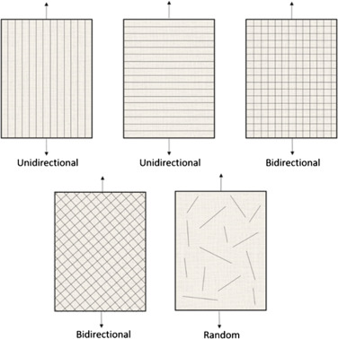
Fiber Materials / Serat
Kinerja suatu komposit sangat bergantung pada jenis serat yang digunakan, orientasi serat, serta kualitas ikatan antara serat dan matriks.
Orientasi Fiber / serat dapat berupa :
satu arah (unidirectional),
dua arah (bidirectional), atau
acak (random orientation).
Serat satu arah/ unidirectional memberikan kekuatan maksimal pada arah tertentu, sedangkan orientasi acak/random memberikan sifat isotropik (kekuatan relatif seragam ke segala arah).

Slide 15
Filler Materials
Filler adalah bahan pengisi yang menambah fungsi khusus, misalnya meningkatkan ketahanan panas, mengurangi porositas, atau menekan biaya.
Filler bisa berupa partikel silika, karbon, batu kapur, serbuk logam, nanopartikel, dll. Ukuran, bentuk, dan distribusi filler berpengaruh penting terhadap kualitas material akhir.

Slide 16
Matrix Materials
Matriks mengikat fiber dan mentransfer beban, serta melindungi fiber dari kerusakan mekanik dan lingkungan.
Polimer: termoset (epoksi, poliester) dan termoplastik (PP, PE) yang tahan korosi dan ringan
Logam: seperti aluminium yang kuat dan tahan panas untuk MMC
Keramik: untuk aplikasi temperatur tinggi dan tahan aus (CMC)

Slide 17
CONTOH SOAL

Slide 18
No | Soal | Jawaban
1 | Jelaskan definisi material komposit dan sebutkan dua keunggulan utama dibanding material tunggal! | Material komposit adalah kombinasi dua atau lebih material penyusun berbeda pada skala makroskopik yang menghasilkan sifat unggul. Keunggulannya: berat lebih ringan dan kekuatan dapat disetel (tailorability).
2 | Sebutkan dua contoh material matriks dan dua contoh fiber yang umum digunakan dalam komposit! | Matriks: polimer termoaktif (epoksi), logam (aluminium). Fiber: glass fiber dan carbon fiber.
3 | Jelaskan peran utama masing-masing komponen: fiber, matriks, dan filler dalam komposit! | Fiber menahan beban utama, matriks mengikat fiber dan melindungi, filler memperbaiki sifat tertentu dan menekan biaya.
4 | Jelaskan perbedaan komposit serat, partikel, dan lapis berdasarkan bentuk penguatnya! | Komposit serat menggunakan serat (fiber) sebagai penguat; komposit partikel menggunakan partikel; komposit lapis terdiri dari beberapa lapisan.
5 | Sebutkan dua faktor yang mempengaruhi kualitas ikatan antara matriks dan filler dalam material komposit! | Ukuran partikel filler dan fraksi volume material mempengaruhi kualitas ikatan antar matriks dan filler.

